Slide 1
ONCFM · ORGANISATION NATIONALE DE LUTTE CONTRE LE FAUX-MONNAYAGE
Détection automatique
des faux billets
Une application de Machine Learning pour fiabiliser et accélérer
le contrôle des billets en euros
Mohamed Zaidi – Data Analyst
Projet 12 — Analyse de données

Slide 2
CONTEXTE
La demande de l'ONCFM
CLIENT
« Nous souhaitons mettre à disposition des équipes une application de Machine Learning capable de prédire, à partir des caractéristiques géométriques d'un billet scanné, s'il s'agit d'un vrai ou d'un faux billet. »
ONCFM — lutte contre la contrefaçon
DONNÉES FOURNIES
1 500 billets déjà scannés
ALGORITHMES DEMANDÉS
K-means, Rég. Logistique, KNN, Random Forest
LIVRABLE CLÉ
— Marie, responsable de la lutte contre le faux-monnayage
Application fonctionnelle testable en direct
02 / 20

Slide 3
LES DONNÉES
1 500 billets, 6 mesures géométriques
1 500
1 000
500
billets scannés au total
vrais billets (66,7 %)
faux billets (33,3 %)
Les 6 variables géométriques mesurées sur chaque billet
diagonal
height_left
height_right
margin_low
margin_up
length
03 / 20

Slide 4
PRÉTRAITEMENT
Traiter les valeurs manquantes
3 stratégies possibles (cours OpenClassrooms)
2,47 %
Supprimer les lignes
—
Simple, mais on perd déjà peu de données au départ.
des valeurs de
margin_low sont
manquantes
—
Valeur sentinelle (ex. -1)
Fausserait les distances utilisées par le KNN.
✓
Inférer par régression linéaire
37 billets sur 1 500
Utilise les 5 autres variables pour reconstruire une valeur réaliste — approche retenue.
04 / 20

Slide 5
PRÉTRAITEMENT
Régression linéaire pour reconstruire margin_low
→
→
diagonal
height_left
height_right
margin_up
length
Régression
Linéaire
margin_low
estimé
5 variables connues
entraînée sur les 1 463
lignes complètes
pour les 37 lignes
restantes
R² ≈ 0,55
Pourquoi exclure is_genuine des prédicteurs ?
Sur un billet réel à scanner, l'étiquette vraie/faux n'est jamais connue à l'avance : l'imputation doit fonctionner sans elle, comme en production.
qualité de la régression, validée sur un jeu de contrôle
05 / 20

Slide 6
ANALYSE EXPLORATOIRE
Répartition des classes
66,7 % / 33,3 %
proportion vrais / faux billets
Léger déséquilibre des classes
On utilise stratify=y au moment du split train/test pour conserver cette même proportion dans les deux jeux, et on ne juge pas les modèles sur la seule accuracy.
06 / 20

Slide 7
ANALYSE EXPLORATOIRE
Quelles variables discriminent le mieux ?
length → 0,85
margin_low → -0,78
Variables les plus corrélées à l'authenticité du billet.
diagonal → 0,13
Quasiment aucune corrélation : peu discriminante, mais conservée pour la modélisation (Random Forest gère bien ce cas).
07 / 20

Slide 8
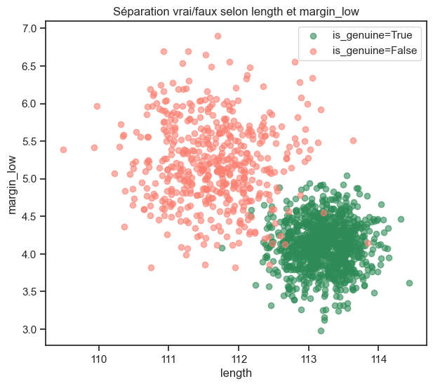
ANALYSE EXPLORATOIRE
Une séparation déjà visible à l'œil nu
Lecture du graphique
Chaque point = un billet réel de l'échantillon
Les deux nuages (vrai / faux) se séparent déjà nettement selon ces 2 seules variables
Cela confirme pourquoi les modèles obtiendront d'excellents scores plus loin
08 / 20

Slide 9
MODÉLISATION
De la donnée brute au modèle entraîné
1
2
3
4
Split train / test
→
Standardisation
→
4 algorithmes testés
→
Évaluation
80 % / 20 %, stratifié sur is_genuine
StandardScaler — moyenne 0, écart-type 1
K-means, Rég. Logistique, KNN, Random Forest
Accuracy, precision, recall, F1, ROC AUC
Recommandé par l'agence européenne EMV (European Monetary Verification)
09 / 20

Slide 10
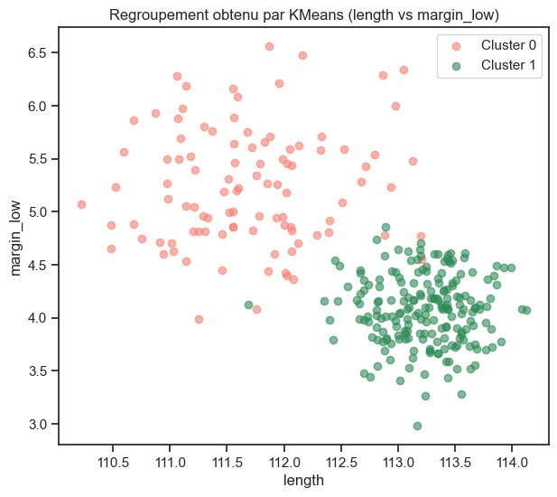
MODÉLISATION — NON SUPERVISÉE
K-means : les billets se regroupent-ils naturellement ?
Sans jamais utiliser l'étiquette is_genuine, K-means cherche 2 groupes de billets qui se ressemblent selon leurs mesures géométriques.
0,345
silhouette score — séparation modérée mais réelle
Justification de l'outil
Les vraies étiquettes existent déjà : K-means n'est pas l'outil de prédiction final, mais il confirme, de façon indépendante, que la frontière vrai/faux est bien réelle dans les données.
10 / 20

Slide 11
MODÉLISATION — SUPERVISÉE
Régression Logistique
Accuracy
0,99
Principe
Modélise la probabilité qu'un billet soit vrai comme une combinaison linéaire des 6 variables, passée dans une fonction logistique (courbe en S entre 0 et 1).
Precision
0,99
Recall
0,995
Paramètres clés
F1-score
0,993
max_iter = 1000 (convergence garantie)
Standardisation indispensable
Coefficients directement interprétables
ROC AUC
1,0
11 / 20

Slide 12
MODÉLISATION — SUPERVISÉE
K-Nearest Neighbors (KNN)
Accuracy
0,983
Principe
Classe chaque nouveau billet selon la classe majoritaire parmi ses 5 voisins les plus proches, sans apprendre de coefficients — il stocke simplement les données d'entraînement.
Precision
0,985
Recall
0,99
Paramètres clés
F1-score
0,988
n_neighbors = 5
Très sensible à l'échelle → standardisation cruciale
Pas de coefficients : « lazy learner »
ROC AUC
0,997
12 / 20

Slide 13
MODÉLISATION — SUPERVISÉE
Random Forest
Accuracy
0,99
Principe
Construit 100 arbres de décision sur des sous-échantillons aléatoires des données, puis fait voter l'ensemble pour la prédiction finale.
Precision
0,99
Recall
0,995
Paramètres clés
F1-score
0,993
n_estimators = 100
Insensible à l'échelle des variables
Gère bien les variables peu informatives (ex. diagonal)
ROC AUC
0,999
13 / 20

Slide 14
MODÉLISATION
Comparaison des 3 modèles supervisés
Modèle
Accuracy
Precision
Recall
F1-score
ROC AUC
Régression Logistique
0,99
0,99
0,995
0,993
1,0
KNN
0,983
0,985
0,99
0,988
0,997
Random Forest
0,99
0,99
0,995
0,993
0,999
Sur les 300 billets du jeu de test : Régression Logistique et Random Forest ne se trompent que 3 fois (2 faux positifs, 1 faux négatif) — contre 5 erreurs pour KNN. L'erreur la plus coûteuse d'un point de vue métier, le faux positif (un faux billet validé comme vrai), est minimisée par les deux modèles en tête.
14 / 20

Slide 15
DÉCISION
Le modèle final retenu
RÉGRESSION
LOGISTIQUE
Résultats à égalité avec Random Forest sur toutes les métriques clés
Modèle nettement plus simple : une équation linéaire contre 100 arbres de décision
Coefficients directement interprétables — on peut expliquer chaque prédiction
Aucun gain de performance ne justifie la complexité supplémentaire du Random Forest
99 % d'accuracy · ROC AUC 1,0
2 faux positifs et 1 faux négatif
sur 300 billets testés
15 / 20

Slide 16
APPLICATION
Du notebook à l'outil utilisable
Pipeline unique
Robustesse en conditions réelles
1
StandardScaler + Régression Logistique fusionnés en un seul objet scikit-learn
Détecte automatiquement le séparateur du fichier (« ; » ou « , »)
Vérifie la présence de toutes les colonnes attendues avant de prédire
Fonctionne aussi bien en notebook qu'en ligne de commande
Renvoie une probabilité en plus de la prédiction
Sauvegarde
2
joblib.dump() → un fichier .joblib autoportant, prêt à être rechargé
Script en ligne de commande
3
python appli.py --csv_path billets.csv → prédictions immédiates
16 / 20

Slide 17
APPLICATION
Preuve de fonctionnement
id
Prédiction
P(vrai)
Sortie du script
billet_1
Vrai
0,999
Un fichier predictions.csv est généré automatiquement avec l'id, la prédiction et la probabilité de chaque billet.
8 / 8
billet_2
Vrai
0,94
billets jamais vus, correctement classés
billet_3
Vrai
0,999
billet_4
Vrai
0,90
billet_5
Faux
0,00
4 vrais + 4 faux, mélangés,
probabilités toujours ≥ 89 %
billet_6
Faux
0,01
billet_7
Faux
0,00
billet_8
Faux
0,00
17 / 20

Slide 18
REGARD CRITIQUE
Limites et pistes d'amélioration
Limites actuelles
Pistes d'amélioration
R² modéré (≈0,55) pour l'imputation de margin_low
Volume de données limité (1 500 billets)
Un seul type de billet / une seule devise testée
Tester une imputation multivariée (IterativeImputer)
Optimiser les hyperparamètres (GridSearchCV)
Élargir le jeu de données avec de nouveaux scans
18 / 20

Slide 19
CONCLUSION
Un outil fiable, prêt à être déployé
99 %
1 seul
< 1s
d'accuracy sur le jeu de test
fichier modèle à distribuer
par prédiction
Recommandation : déployer le pipeline Régression Logistique auprès des équipes de contrôle terrain
L'application se lance en une commande et ne nécessite aucune compétence en data science pour l'utiliser au quotidien
Prochaine étape suggérée : élargir la collecte de billets pour renforcer encore la fiabilité du modèle
19 / 20

Slide 20
Merci de votre attention
Questions ?
20 / 20

